Slide 1
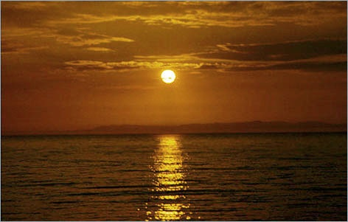
Озеро Байкал
ГОУ СОШ № 594
Санкт- Петербург
Презентация
Ученицы 4в класса
Редькиной Дарьи
Учитель:
Щеколдина Марина Ивановна

Slide 2
Цель:
Этой презентацией хочу рассказать про озеро Байкал. Про его легенду с рекой Ангарой. Про его не вероятную чистую воду и так я начинаю…

Slide 3
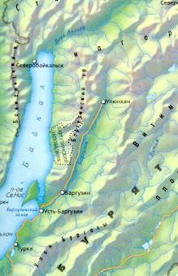
Введение.
Слово о Байкале.
Легенда о дочери Байкала.
Примечательные места.
Наука о Байкале
Туризм
Вопросы и ответы.
Растительный и животный мир.
Фотографии.
Литература.

Slide 4
Слово о Байкале
"Святое море", "святое озеро", "святая вода" - так называли Байкал с незапамятных времен и коренные жители, и русские, пришедшие на его берега уже в XVII веке, и путешествующие иноземцы, преклоняясь перед его величественной неземной красотой.
Каждый человек побывавший хоть раз на этом озере, я думаю не оставался равнодушным.
Озеро Байкал расположено на юге Восточной Сибири, на границе между Иркутской областью и Республикой Бурятия.
20-25 млн. лет. Однако, современные очертания Байкал приобрел сравнительно недавно - быть может, несколько миллионов лет назад.
В Байкал впадает 336 рек и ручьёв, однако это число учитывает лишь постоянные притоки. Самые крупные — Селенга, Верхняя Ангара, Баргузин, Турка, Снежная, Сарма. Из Байкала вытекает одна река — Ангара. На территории Байкала находится 22 острова. Наиболее крупный и интересный из них — остров Ольхон.

Slide 5
Легенда о дочери Байкала
В старые времена могучий Байкал был веселым и добрым. Крепко любил он свою единственную дочь Ангару. Красивее её не было на земле. Днем она светла — светлее неба, ночью темна — темнее тучи. И кто бы ни ехал мимо Ангары, все любовались ею, все славили ее. Даже перелетные птицы: гуси, лебеди, журавли — спускались низко, но на воду Ангары садились редко. Они говорили: "Разве можно светлое чернить?"
Старик Байкал берег дочь пуще своего сердца. Однажды, когда Байкал заснул, бросилась Ангара бежать к юноше Енисею. Проснулся отец, гневно всплеснул волнами. Поднялась свирепая буря, зарыдали горы, попадали леса, почернело от горя небо, звери в страхе разбежались по всей земле, рыбы нырнули на самое дно, птицы унеслись к солнцу. Только ветер выл, да бесновалось море-богатырь. Могучий Байкал ударил по седой горе, отломил от неё скалу и бросил вслед убегающей дочери. Скала упала на самое горло красавице. Взмолилась синеглазая Ангара, задыхаясь и рыдая, стала просить:
— Отец, я умираю от жажды, прости меня и дай мне хоть одну капельку воды.
Байкал гневно крикнул:
— Я могу дать только свои слезы!
Тысячи лет течет Ангара в Енисей водой-слезой, а седой одинокий Байкал стал хмурым и страшным. Скалу, которую бросил Байкал вслед дочери, назвали люди Шаманским камнем. Там приносились Байкалу богатые жертвы. Люди говорили: "Байкал разгневается, сорвет Шаманский камень, вода хлынет и зальет всю землю".

Slide 6
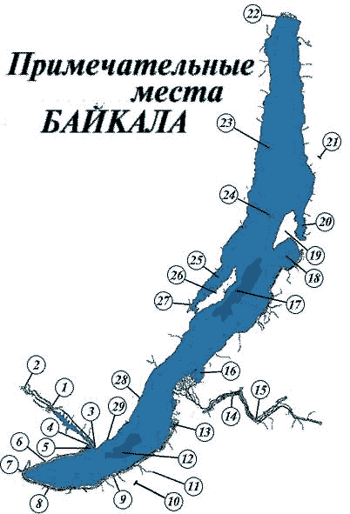

Slide 7
Наука о Байкале
Научное изучение озёр называется лимнологией. В Иркутском Академгородке есть лимнологический институт, изучающий Байкал. Изучением Байкала занимаются и независимые научные организации, такие как Байкальский исследовательский центр (АНО).
Топонимы
В далёком прошлом народы, населяющие берега Байкала, каждый по-своему именовали озеро. Происхождение названия озера точно не установлено. Ниже приведены наиболее распространённые версии происхождения слова «Байкал»:
Бай-Куль (тюрк.) — богатое озеро;
Иссык-Куль - теплое озеро
Байгаал-Далай (монг.) — богатый огонь;
Байгаал-Нуур (бур.) — озеро Байгаал (откуда буряты заимствовали название Байгаал, неизвестно);
Бэй-Хай (кит.) — северное море.
Первые русские землепроходцы Сибири употребляли эвенкийское название «Ламу» (море). Со второй половины XVII века русские переходят на бурятское название «Байгаал». При этом они лингвистически приспособили его к своему языку, заменив характерное для бурят «г» на более привычное для русского языка «к», в результате чего окончательно сложилось современное название.

Slide 8
Туризм
Попасть на Байкал можно разными путями. Как правило, желающие посетить его сначала отправляются в один из ближайших крупных городов: Иркутск, Улан-Удэ или Северобайкальск, чтобы оттуда уже более детально планировать свой маршрут. Проезжая по Транссибирской магистрали между Иркутском и Улан-Удэ, можно часами любоваться видами озера, простирающегося прямо за окном поезда.
В 70 км от Иркутска, на берегу Байкала возле истока Ангары расположен город Листвянка, одно из самых популярных мест туризма на Байкале. Добраться сюда из областного центра можно на автобусе или теплоходе всего за час с небольшим.
На различных участках вокруг озера проходит Большая Байкальская Тропа — система экологических троп и один из прекраснейших способов для туристов увидеть уникальную природу и насладиться захватывающими видами и панорамами Байкала. Самые популярные маршруты проходят из города Листвянка до Больших Котов, на полуострове Святой Нос и в большинстве других мест, куда могут добраться туристы.

Slide 9
Вопросы и ответы

Slide 10
Вопросы и ответы

Slide 11
Растительный и животный мир
По данным Лимнологического института, в Байкале водится 2630 видов и разновидностей растений и животных, 2/3 которых обитают только в этом водоёме, т. е. являются эндемиками. Такое обилие живых организмов объясняется большим содержанием кислорода во всей толще байкальской воды.
Наиболее интересна в Байкале живородящая рыба голомянка, тело которой содержит до 30 % жира. Она удивляет биологов ежедневными кормовыми миграциями из глубин на мелководье. Из рыб в Байкале водятся омуль, хариус, сиг, осётр, налим, таймень, щука и другие. Байкал уникален среди озёр тем, что на большой глубине здесь произрастают пресноводные губки.
Птицы Байкала
Соболь
Нерпа (байкальский тюлень)

Slide 12
Птицы Байкала
На Байкале водится 236 видов птиц, из них 29 водоплавающих, главным образом различные виды уток, стаи которых часто встречаются во время плавания по Байкалу. На скалистых островах Байкала в большом количестве селятся чайки. В открытом Байкале часто встречается баклан. Особенно много птиц в дельтах рек и на мелководных заливах. Реже на берегах Байкала можно встретить гусей, лебедей-крикунов. Кое-где встречается серая цапля и чернозобая гагара. В Прибайкалье обитает 7 видов орлов и подобных им птиц.

Slide 13
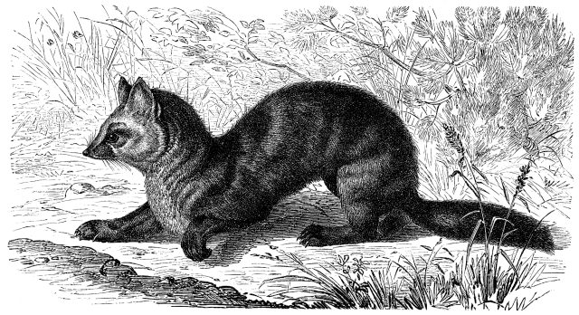
Соболь
Со́боль — пушной зверёк семейства куньих, родина которого — леса и горы Восточной Сибири.
В настоящее время соболь встречается по всей таёжной части России от Урала до побережья Тихого океана. Длина тела соболя — до 56 см, хвоста — до 20 см. Наибольшую активность проявляет утром и вечером. Как правило, обитает в кедрачах, в верховьях горных рек, близко к земле — в зарослях стланика, среди каменных россыпей, изредка поднимается в кроны деревьев.

Slide 14
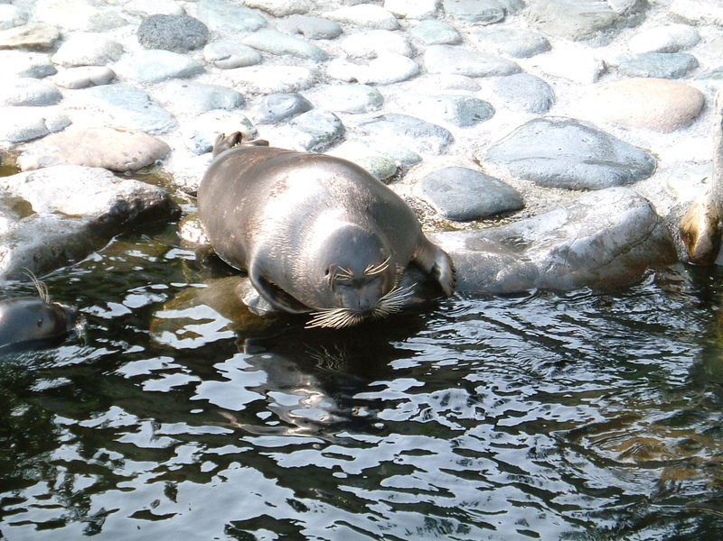
Байкальская нерпа
Байка́льская не́рпа (лат. Pusa sibirica)— единственный в мире вид тюленя, который живёт в пресной воде. Обитает в озере Байкал, особенно широко в северной и средней его частях. Размеры самцов достигают длины 1,8 м и массы 130—150 кг; самки по размерам меньше; могут дожить до 55 лет. Детёнышей нерпа рождает на берегу, в снежном логове. Большая часть нерп рождается в середине марта. Детёныши имеют мех белого цвета, что позволяет им в первые недели жизни быть незаметными на снегу.

Slide 15
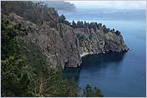
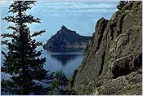
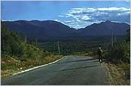
Фотографии озера

Slide 16
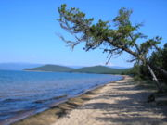
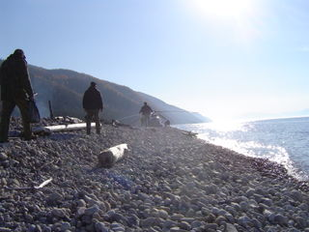
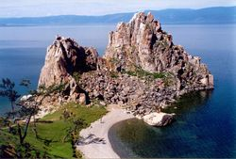
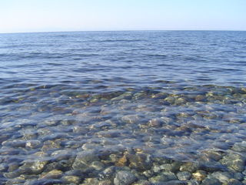
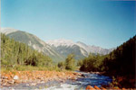

Slide 17
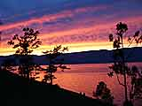
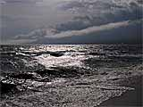
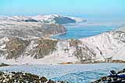
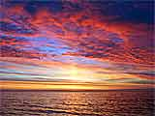
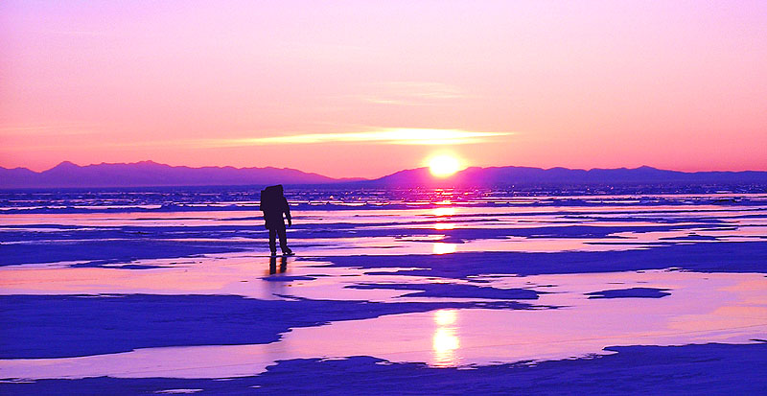

Slide 18
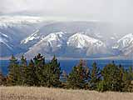
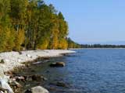
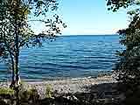
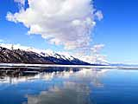
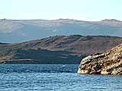
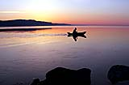
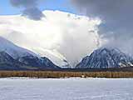

Slide 19
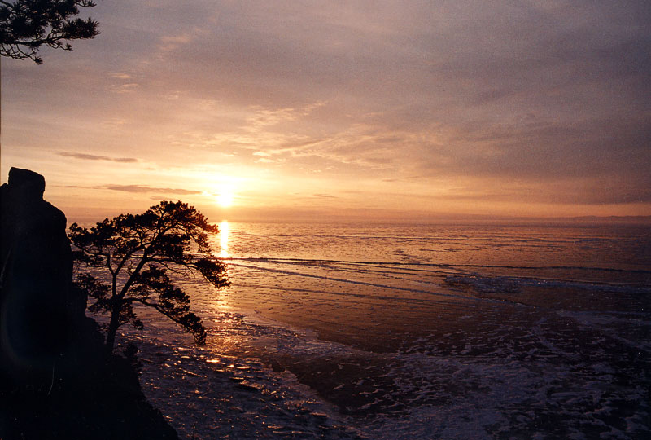
Литература
http://www.baikal.ru
Галазий Г. И. Байкал. — Иркутск: Вост.-Сиб. кн. изд-во 1979.
http://ru.wikipedia.org/wiki/%D0%91%D0%B0%D0%B9%D0%BA%D0%B0%D0%BB#.D0.94.D0.BE.D1.81.D1.82.D0.BE.D0.BF.D1.80.D0.B8.D0.BC.D0.B5.D1.87.D0.B0.D1.82.D0.B5.D0.BB.D1.8C.D0.BD.D0.BE.D1.81.D1.82.D0.B8
http://angara.net/photo/album/122
http://www.spacedigest.com.ru/index.php/Russian+Federation?l_id=5

Slide 20
Презентация выполнена ученицей ГОУ №594 Санкт-Петербурга Редькиной Дарьей под руководством учителя Щеколдиной М.И.
Презентация опубликована на сайте - viki.rdf.ru

